Slide 1
I社に対するご提案
tosshy820
必須項目 | 記載してあるページの番号
市場分析 | 2〜4
モデル | 5〜6
探索的データ分析と特徴量エンジニアリング | 7〜9
事業提案 | 10

Slide 2
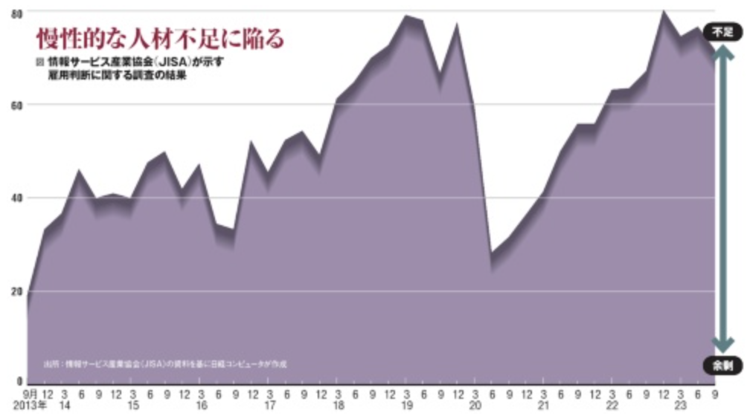
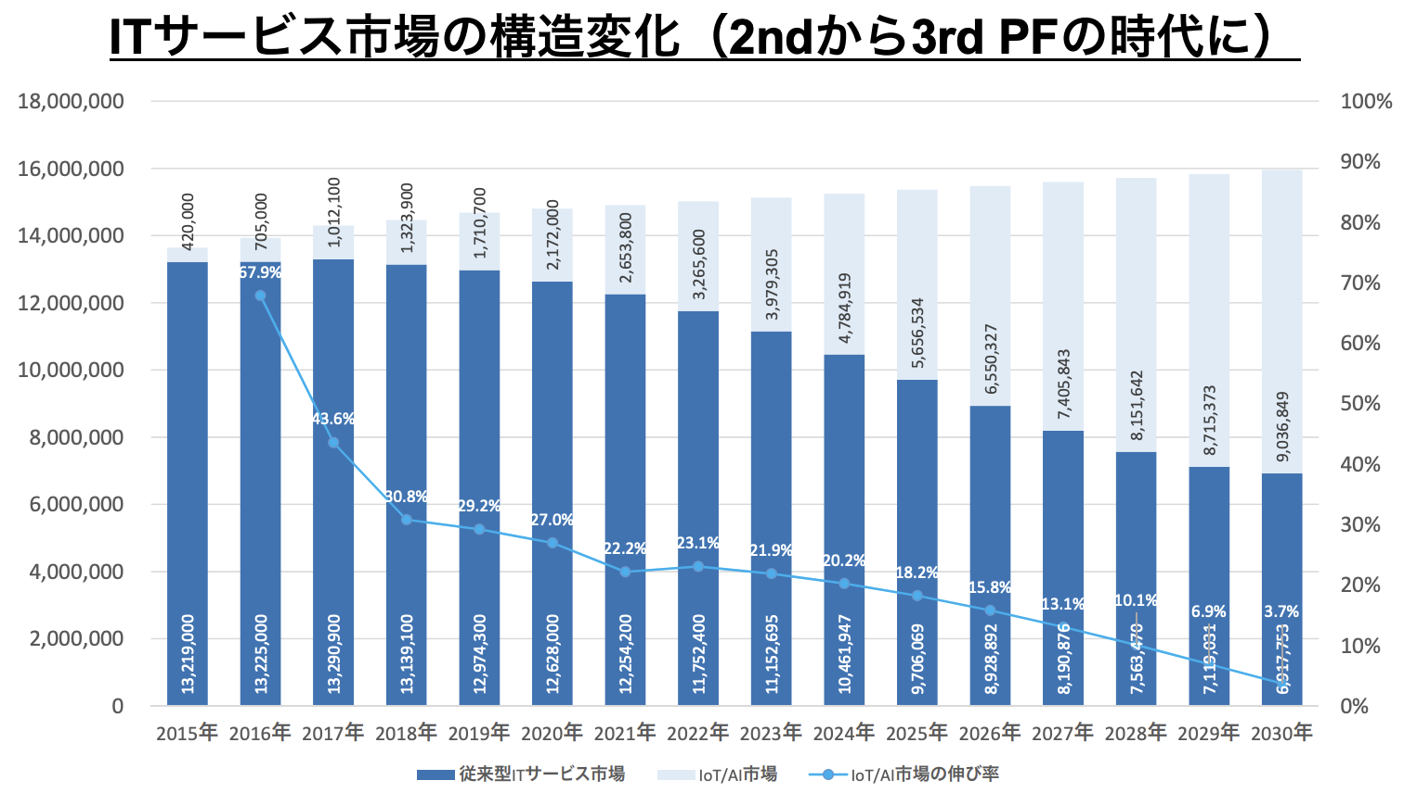
IT業界における共通の課題
IT業界における共通の課題として人材不足が挙げられる
しかしながらIT人材の需要は年々高まっている
コロナによって人材不足が落ち着きつつあった流れもコロナ前に戻っている
日経クロステック
https://xtech.nikkei.com/atcl/nxt/column/18/02638/110800001/
より引用
経済産業省
https://www.meti.go.jp/shingikai/economy/daiyoji_sangyo_skill/pdf/001_s03_00.pdf
より引用

Slide 3
貴社のデータから課題を探索しました
データ分析から離職率に影響を与える2つの原因を特定しました
・貴社の課題の一つに離職率の高さがありました
退職者に関して
・インセンティブが低い人ほど離職しやすいこと
・若い人ほど離職しやすいこと
が分かりました

Slide 4
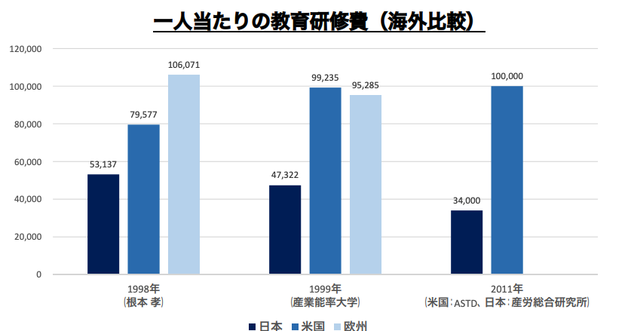
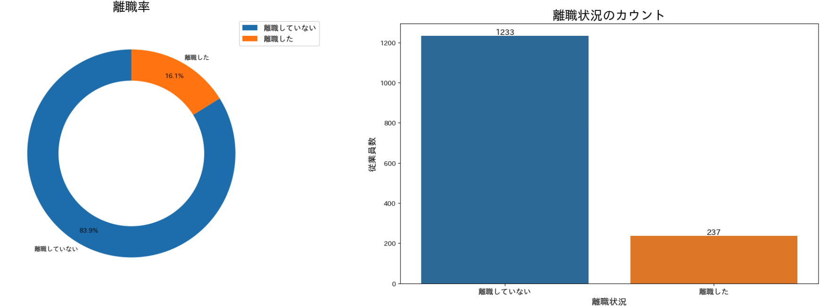
貴社のデータから見える課題
貴社の課題の一つに離職率の高さが挙げられる
・人事データの離職数をみた結果，離職率は16.1%
・貴社の離職率は市場調査における値6.4%よりも高い結果
・これによる貴社の研修費の損失額は一人当たりの研修費を3万円とすると711万円である
経済産業省
https://www.meti.go.jp/shingikai/economy/daiyoji_sangyo_skill/pdf/001_s03_00.pdf
より引用

Slide 5
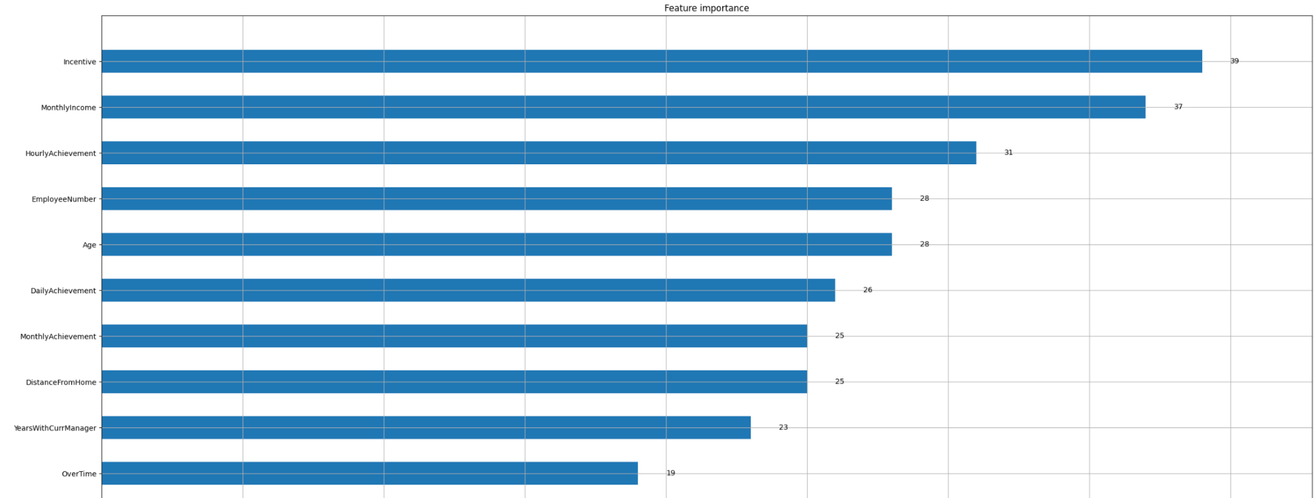
貴社のデータ分析①：離職者の特徴
AIモデルを用いて離職者の予測モデル​​​​を作成し，離職者の特徴を把握しました
離職率に関して不均衡であり，偽陰性について重要視したいのでモデルの評価指標には再現率(recall)を採用
LightGBMを用いてrecall算出：0.89
離職率に関わる重要な特徴として下のようなものを得た
LightGBMを用いた理由としては，
カテゴリ変数を含むデータを効率的に処理でき，少ないデータ数で過学習を起こしにくいため

Slide 6
貴社のデータ分析②：離職者の特徴
重要な特徴量として
①インセンティブ
②時間単位の達成度
③年齢
が挙げられる

Slide 7
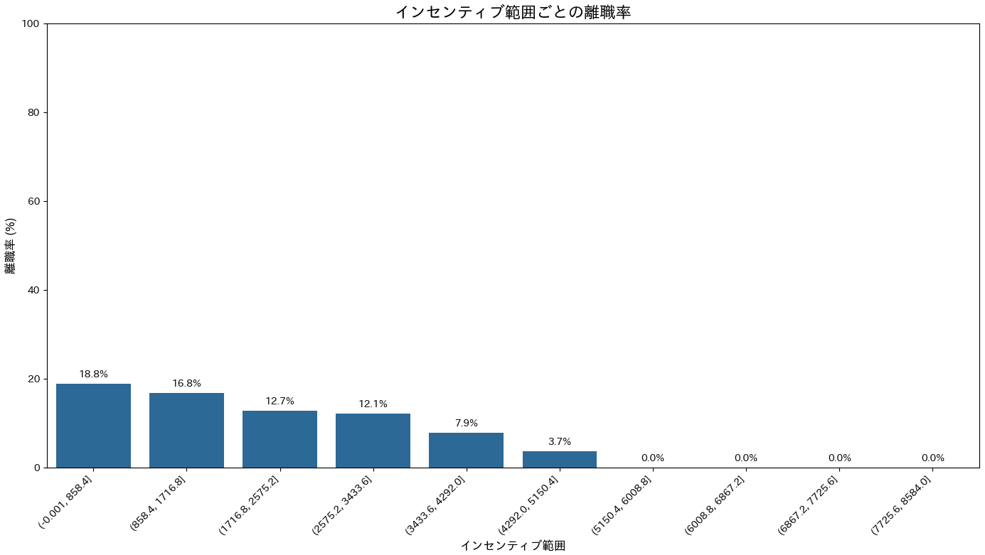
貴社のデータ分析③：離職者の特徴
インセンティブの重要性がわかった
インセンティブが低い人に離職者が多くみられた
スキル獲得や勤続年数に応じたインセンティブの検討

Slide 8
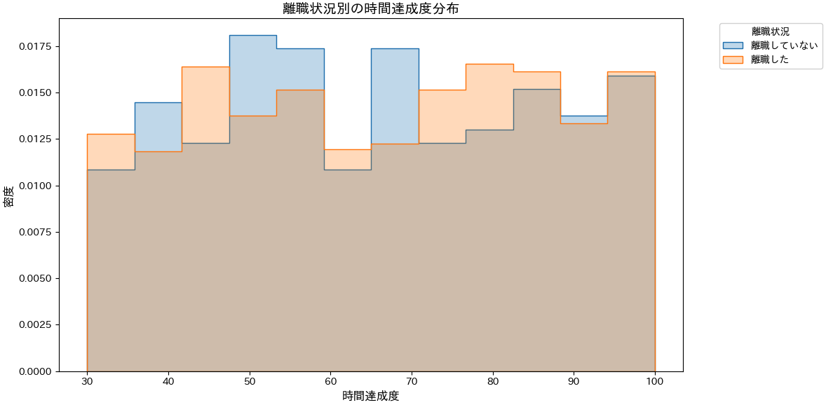
貴社のデータ分析④：離職者の特徴
時間単位の達成度の重要性が分かった
・時間単位の達成度が低い人と高い人に離職者が多くみられた ・時間単位の達成度が中間の人は離職率が低かった
低達成度グループには パフォーマンス改善プログラムの導入
高達成度グループには
キャリア開発機会の提供

Slide 9
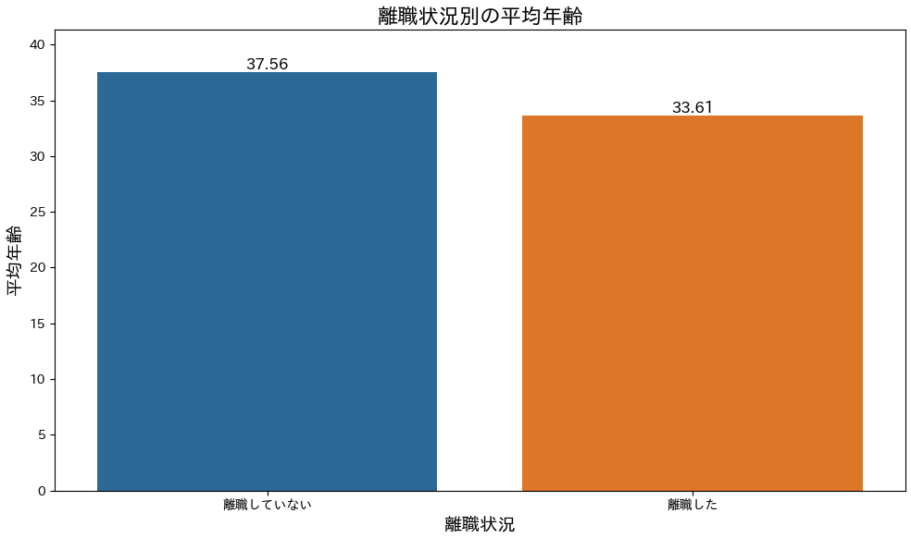
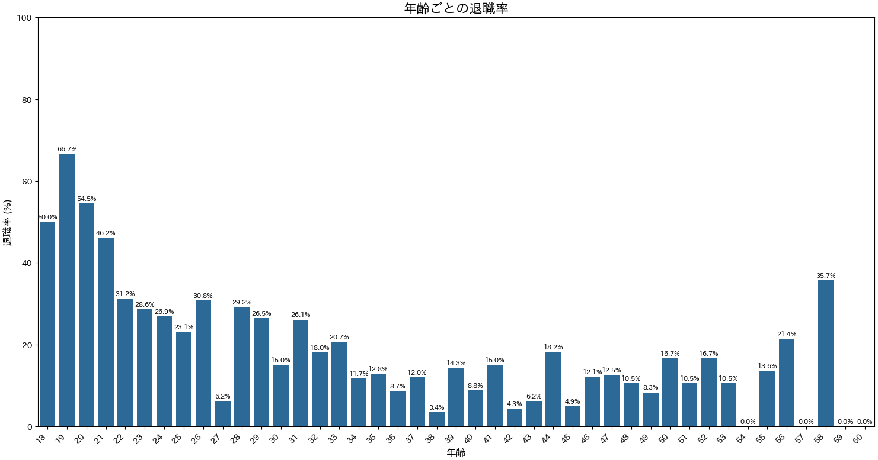
貴社のデータ分析⑤：離職者の特徴
若年層の離職者が多い
・若い人ほど離職しやすい傾向があることが分かった
若手の意見を積極的に聞く機会を増やすアプローチの検討

Slide 10
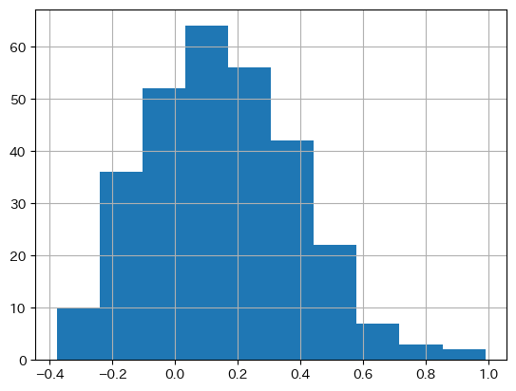
貴社への事業提案
①データ分析による課題発見
・離職者の分析で示したように，データ分析を行うことで貴社の課題を発見できます
②離職者の予測モデルによる離職者の早期発見とカウンセリングアプローチ
・先述のLightGBMモデルの予測により離職者を予想し，カウンセリングを早期に行うことができます
・離職可能性を予測しました
・これに基づき，上位20%の人にカウンセリングをすることを提案します
上位20%のデータ件数60✖️研修経費3万
約180万円の研修経費改善が見込まれます

